Slide 1

O que é necessário ter na
Caixa de Primeiros Socorros:
Palito
Elástico
Curativo
Lápis
Borracha
Chiclé
Chocolate Kiss
Saquinho de chá instantâneo

Slide 2

PARA QUE?
VEJAMOS:

Slide 3

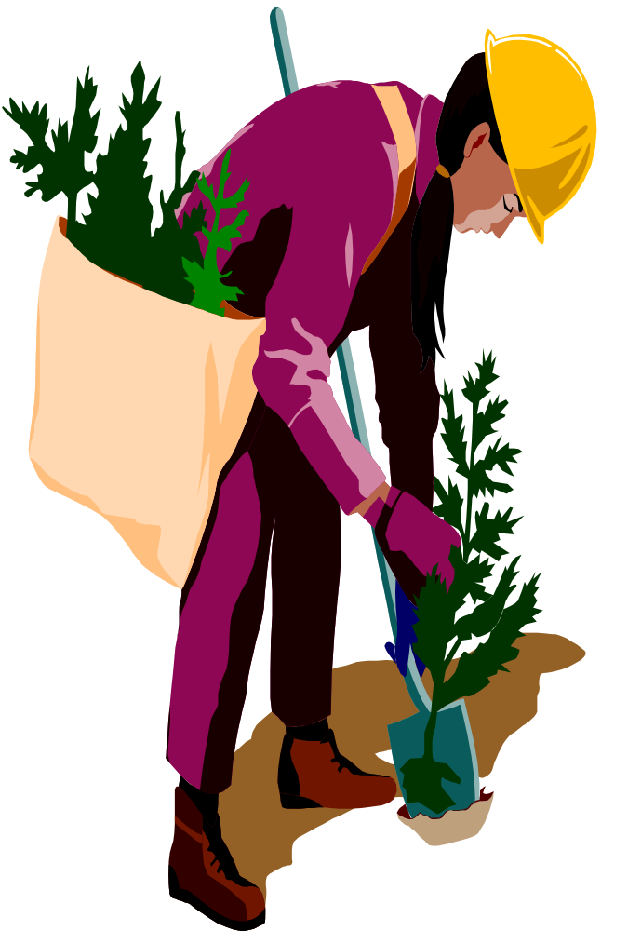
PALITO
Para lembrar de
“escavar” nos outros
todas as qualidades
que eles têm...

Slide 4

ELÁSTICO
Para lembrar de ser
flexível, já que as
coisas e as pessoas
nem sempre são
da maneira como você
quer que sejam.

Slide 5
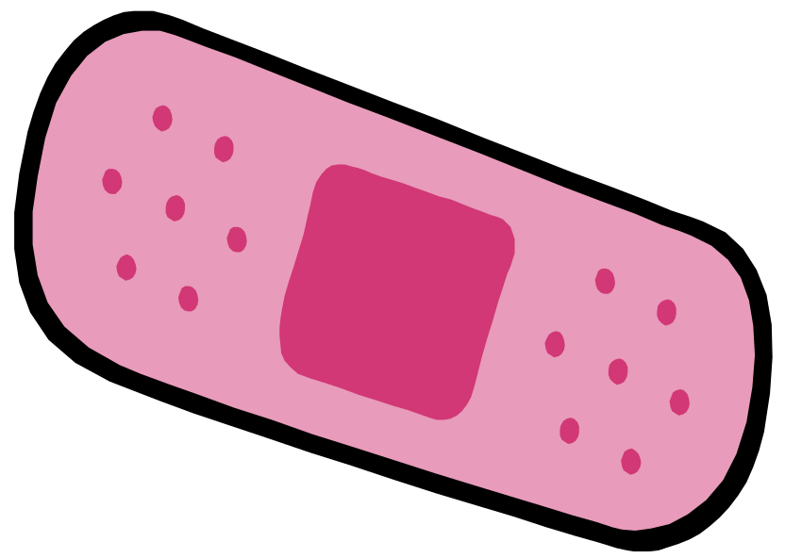

CURATIVO
Para ajudar a
curar aqueles
sentimentos feridos,
tanto os seus como
os dos demais.

Slide 6

LÁPIS
Para que você registre
diariamente tudo
o que lhe acontece de bom
(e são muitas coisas...)

Slide 7

BORRACHA
Para você se
lembrar que todos
nós cometemos
erros e temos a oportunidade
de pedir perdão a
DEUS...

Slide 8

CHICLÉ
Para lembrar-se de
“grudar” em tudo
aquilo que é importante e
que você
pode esquecer...

Slide 9

UM CHOCOLATE KISS
Para que você se lembre que todo mundo necessita de um beijo e um abraço diariamente...

Slide 10

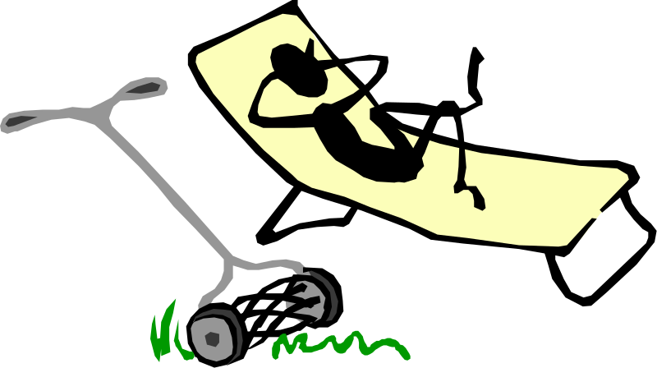

E finalmente o SAQUINHO DE CHÁ
Para que ???
Para que você descanse e faça uma
lista de tudo o que tem e de suas
bênçãos diárias...

Slide 11

Talvez para o MUNDO
você seja apenas “ALGUÉM”
mas para “ALGUÉM”
talvez você seja
“TODO O SEU MUNDO!”

Slide 12

DEPOIS DE LER TUDO ISTO, VOCÊ TEM DUAS OPÇÕES:
Compartilhar esta Caixa de Primeiros Socorros com as pessoas de quem você gosta...
Esquecer ou guardar só para você e fazer de conta que isso não é importante...
O meu coração foi tocado...
Por isso, envio a vocês, amigos, com muito carinho...
TENHAM UMA SEMANA BEM PROVEITOSA!

